Slide 1
Варианты вторичного использования новогодних елок.
Исполнитель: Тупикова Александра Игоревна ,
ученица 7 класса, МБОУ Школы №103

Slide 2
Цель
Цель- Узнать какие есть варианты вторичного использования новогодних елок.

Slide 3
задачи
1. Узнать как можно перерабатывать новогоднии елки

Slide 4
Москва: запустить елочный круговорот
С 2016 года в Москве проходит акция “Ёлочный круговорот”, организованная Департаментом природопользования и охраны окружающей среды. Цели акции гораздо шире, чем переработка деревьев. “Ёлочный круговорот” - яркий пример системы экологического образования и просвещения. Акция помогает привлечь внимание горожан к таким важным темам, как циклическая экономика, раздельный сбор отходов и вторичная переработка.

Slide 5
Германия: накормить елкой слона
В большинстве городов Европы утилизация елок - уже налаженный процесс. Например, в Германии есть специально установленные дни для сбора использованных елок. Как правило, в середине января. В эти дни жители выносят елку на улицу и оставляют ее у мусорного контейнера, где ее забирает специальный транспорт. Городские власти делают это бесплатно. Каждый год немцы выносят из своих домов и квартир около 27 миллионов елок. Если же пропустить установленные дни, то ель придется вывозить в пункт приема самостоятельно.
Далее деревья идут в переработку одним из нескольких способов. Старые елки измельчают в специальных дробильных машинах, перемалывают в опилки и делают из них компост, используемый потом в садах и парках, а также в фермерских хозяйствах. Часть древесины идет на производство вешалок для одежды, санок, детских игрушек, сувениров, мебели, а также деревянных ножей для резки масла. Опилки и хвою нередко используют для изготовления прессованных брикетов для топки печей. И самый необычный способ утилизации елок - обеспечить корм животным. Конечно, на корм идут не старые и сухие после праздников деревья, а свежие. Например, те, что не продались к Новому году. Хвою, богатую витаминами, микроэлементами, эфирными маслами, любят как дикие кабаны и козы немецких лесов, так и обитатели зоопарков - слоны, верблюды и ламы.

Slide 6
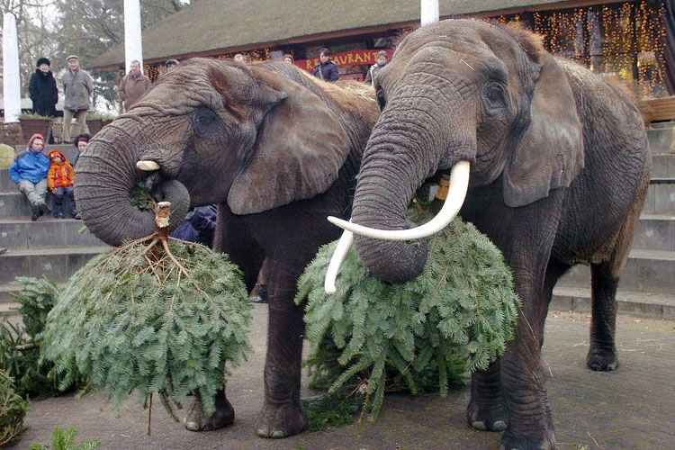

Slide 7
Австрия: преобразовать ель в электроэнергию
Похожая система по утилизации елок действует в Австрии. Например, власти Вены организуют пункты сбора деревьев, куда жители приносят более 170 000 елок каждый год. Это около 750 тонн. Далее деревья отправляются на заводы, где при их сжигании образуется энергия, которая также идет на отопление и электроэнергию домов.

Slide 8
Вывод
Узнали какие есть варианты вторичного использования новогодних елок.

Slide 9
Спасибо за внимание

